Slide 1

Škola | ZŠ Třeboň, Sokolská 296, 379 01 Třeboň
Autor | Mgr. Dana Ingvortová
Číslo | VY_32_INOVACE_3308
Název | Na jaře
Téma hodiny | Jaro - úvod
Předmět | Prvouka
Ročník/y/ | 1.
Anotace | Materiál obsahuje pět snímků na téma JARO.
Očekávaný výstup | Žák určuje hlavní znaky jara a známé druhy jarních květin. Orientuje se v čase. Umí vyjmenovat jarní měsíce. Porovnává viditelné proměny přírody v jiných ročních obdobích.
Druh učebního materiálu | Prezentace

Slide 2
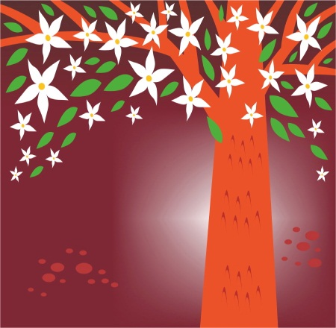
NA JAŘE
Popiš, co se děje na jaře:

Slide 3

Podtrhni správnou odpověď!
Jarní měsíce jsou:
únor, březen, duben
březen, duben, květen
duben, květen, červen
Jarní kytičky jsou:
sněženky, bledule, růže
sněženky, bledule, slunečnice
sněženky, bledule, tulipány

Slide 4
Přiřaď název jarní květiny k obrázku:
tulipány
fialky
sněženky
bledule

Slide 5

Jsou věty o jaru správně?
Jarní svátky jsou Vánoce.
NE
Na jaře přilétají ptáci z teplých krajin.
ANO
Kvetou květiny a stromy.
ANO
Prodlužuje se noc.
NE
Na jaře se začíná oteplovat.
ANO

Slide 6

Škrtni obrázky, které nepatří do jara:

Slide 7
VÝBORNĚ!

Slide 8
Použité zdroje:
Archiv autora
www.office.microsoft.com

